Slide 1
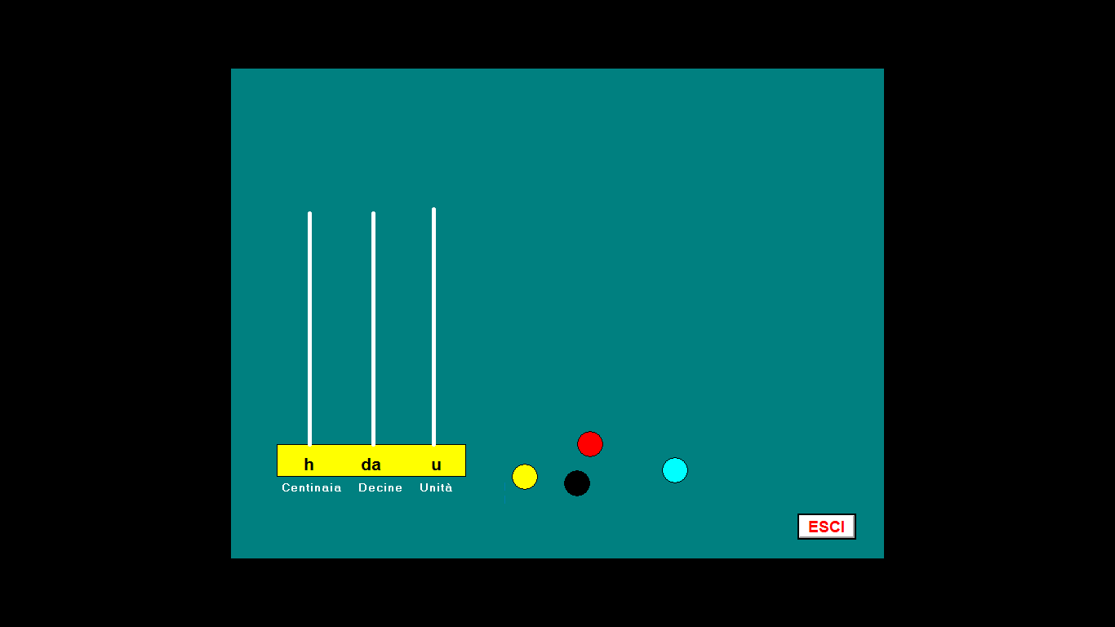
Gioca con l’abaco: rappresenta i numeri.

